Slide 1

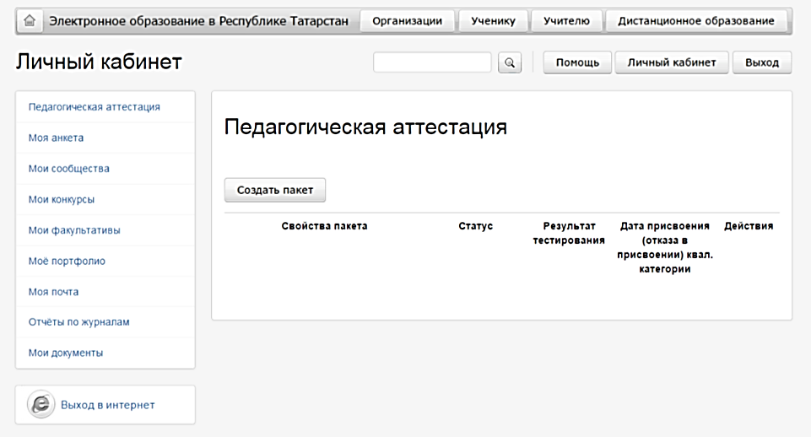
Шаг №1
ВАЖНО!!! Работа через браузер Google Chrome
Вход на сайт edu.tatar.ru
по Логином и паролем в ЛИЧНЫЙ КАБИНЕТ
Шаг №2
Нажать на
«Педагогическая аттестация»

Slide 2
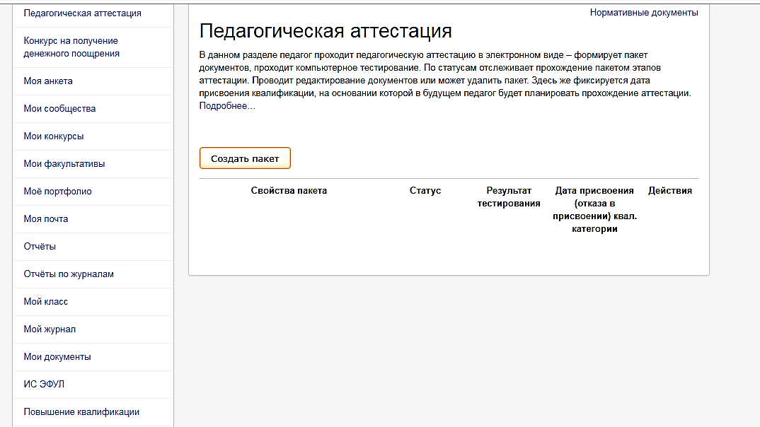
Шаг №3
Создать пакет

Slide 3
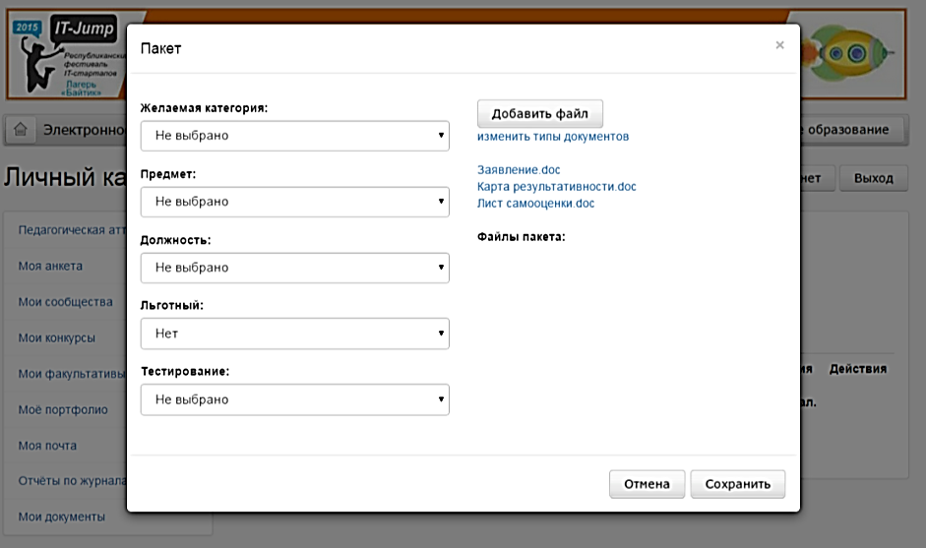
Шаг №4
НЕОБХОДИМО ЗАПОЛНИТЬ:
Желаемая категория (обязательно);
Предмет (учителя; преподаватели СПО);
Должность (обязательно);
Льготный (выбрать да или нет);
Тестирование (обязательно указать должность).
6. Сохранить

Slide 4
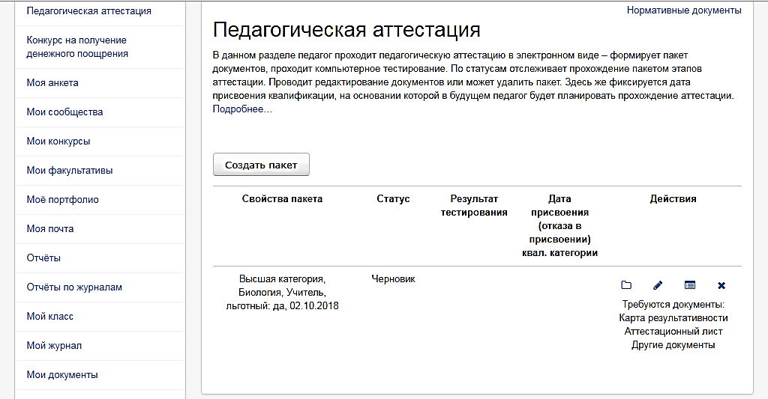
Если Вы все выполнили ВЕРНО,
то перед Вами появится вот такая картина
(высшая категория)

Slide 5
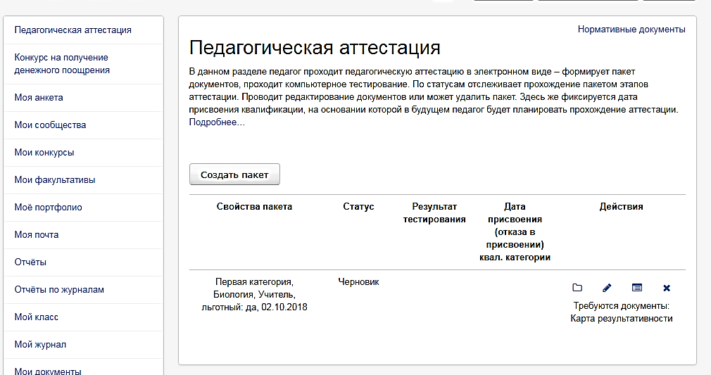
Если Вы все выполнили ВЕРНО,
то перед Вами появится вот такая картина
(первая категория)

Slide 6
Шаг №5
Необходимо нажать «Редактировать заявление»

Slide 7
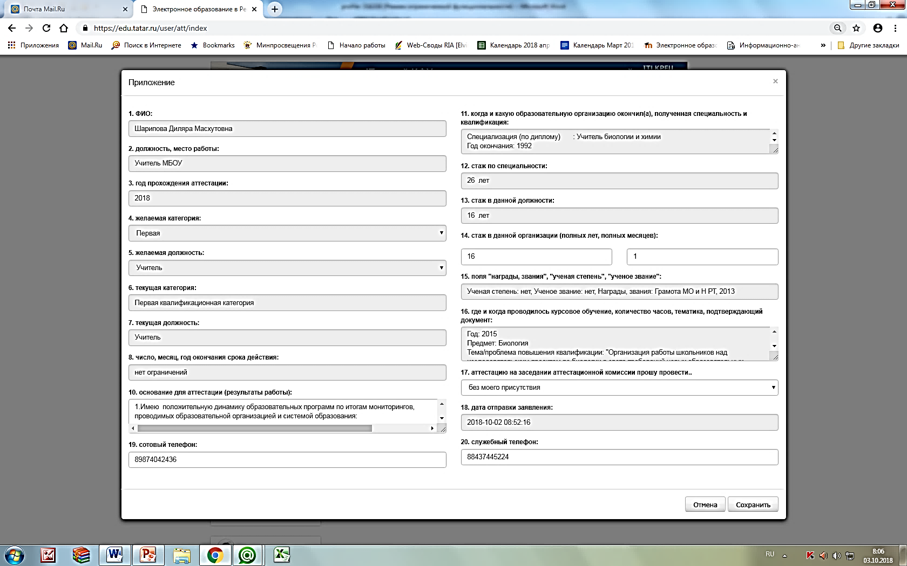
После редактирования необходимо
нажать на кнопку «СОХРАНИТЬ»

Slide 8
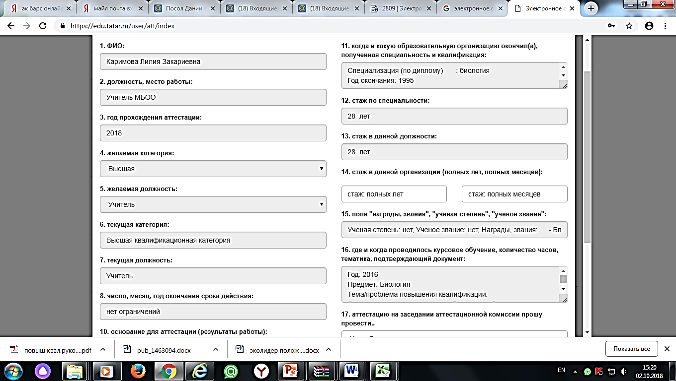
Обратите внимание, что электронное заявление (состоит из 20 пунктов)

Slide 9
Шаг №6
Далее необходимо нажать на кнопку «редактировать»

Slide 10
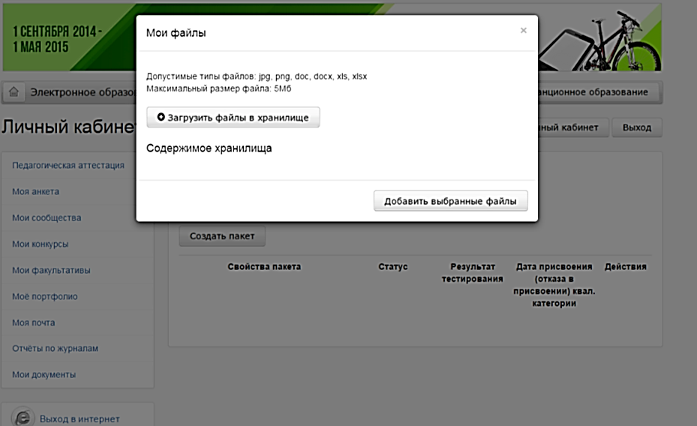
Далее необходимо «Загрузить
файлы в хранилище»

Slide 11
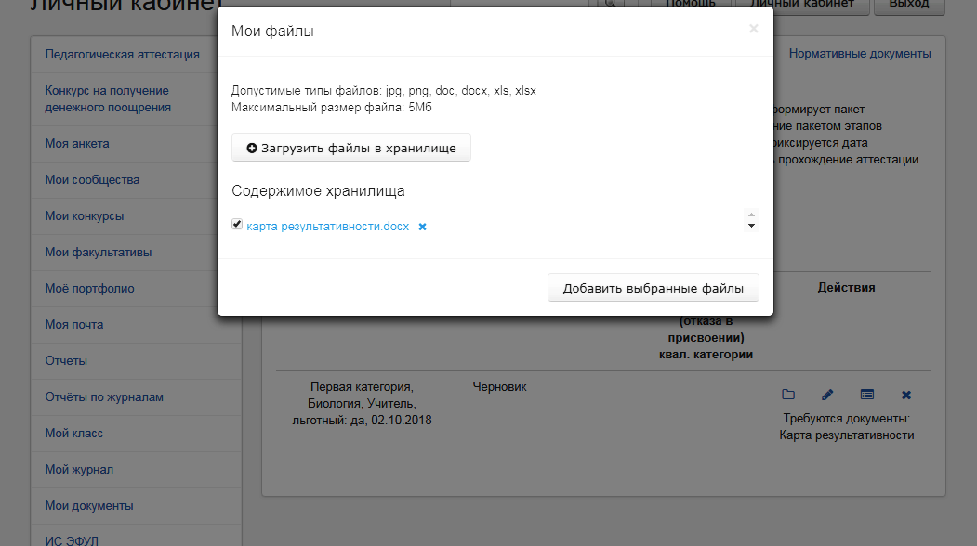
Далее необходимо нажать
«Добавить
выбранные файлы»
При добавлении файлов не забываем отметить галочкой файлы для подгрузки

Slide 12
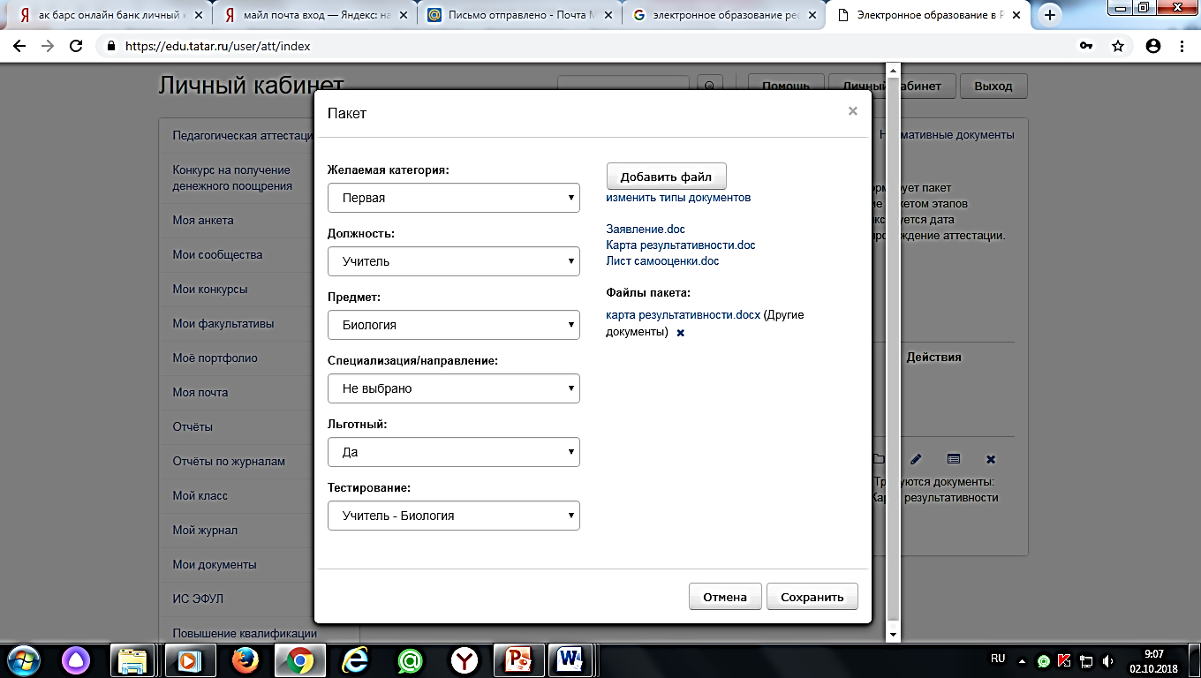
Далее необходимо нажать
«сохранить»

Slide 13
Нажать «Изменить типы документов»

Slide 14
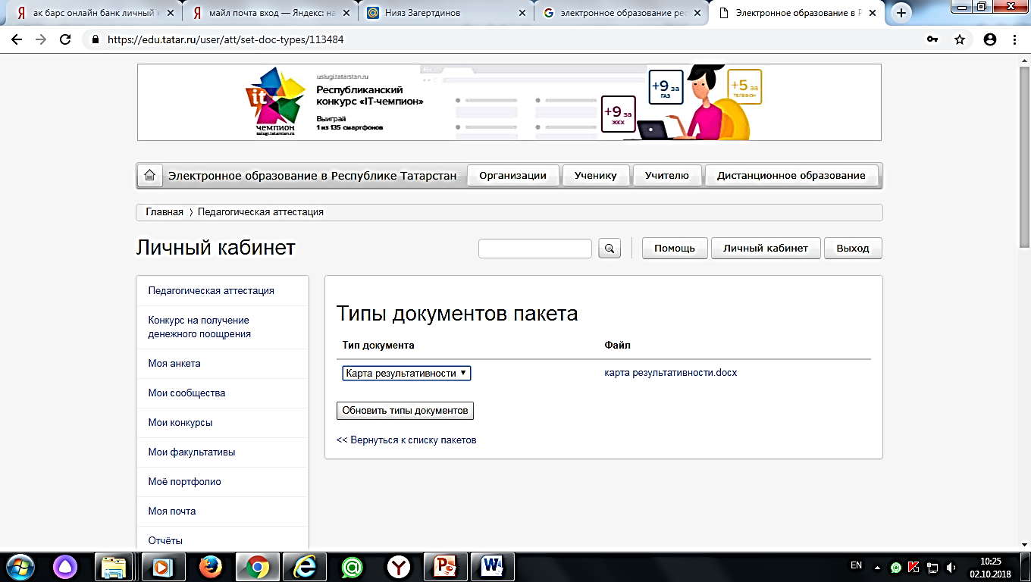
далее выбираем
Карта результативности – карта результативности, далее «обновить тип документов»

Slide 15
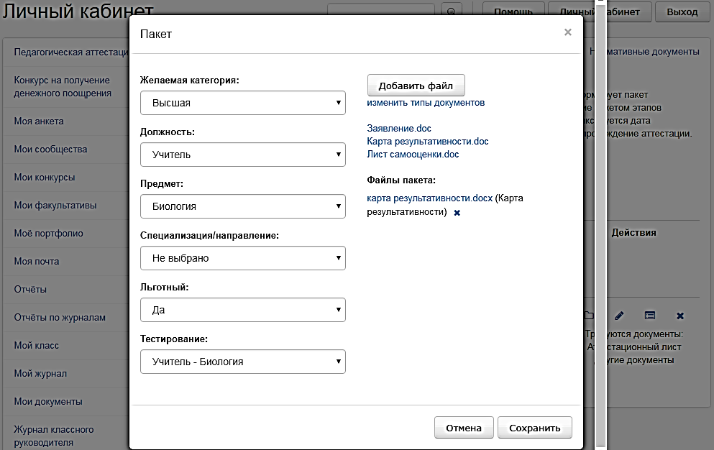
Вот так выглядит пакет на «первую категорию»

Slide 16
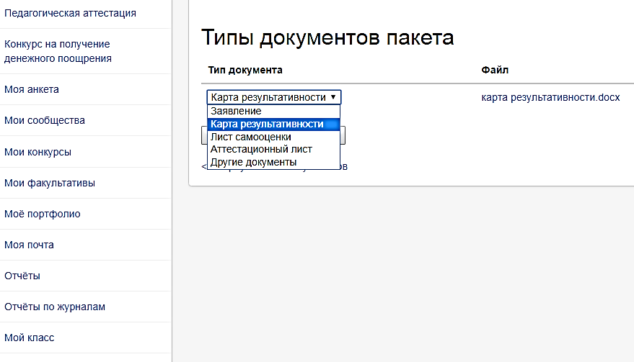
Для первой кв.категории
«тип документов пакета» разнообразен.
Вам необходимо будет выбирать тип под тот документ, который так и называется. (например: Карта результативности, Лист самооценки (по положению на первую кв.категорию)

Slide 17
Нажать «Изменить типы документов»

Slide 18
Для высшей кв.категории
«тип документов пакета» разнообразен.
Вам необходимо будет выбирать тип под тот документ, который так и называется. (например: Карта результативности, Лист самооценки, Аттестационный лист, Другие документы (по положению на выс.кв.категорию)

Slide 19
далее «обновить тип документов»

Slide 20
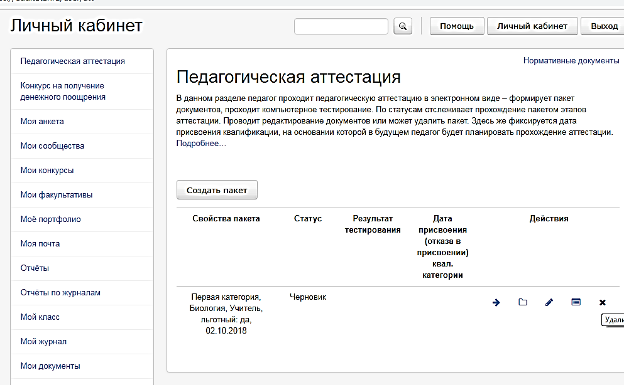
После сохранения пакета, Вы увидите 4 знака
в разделе «Педагогическая аттестация»
Вот так выглядит созданный пакет документов

Slide 21
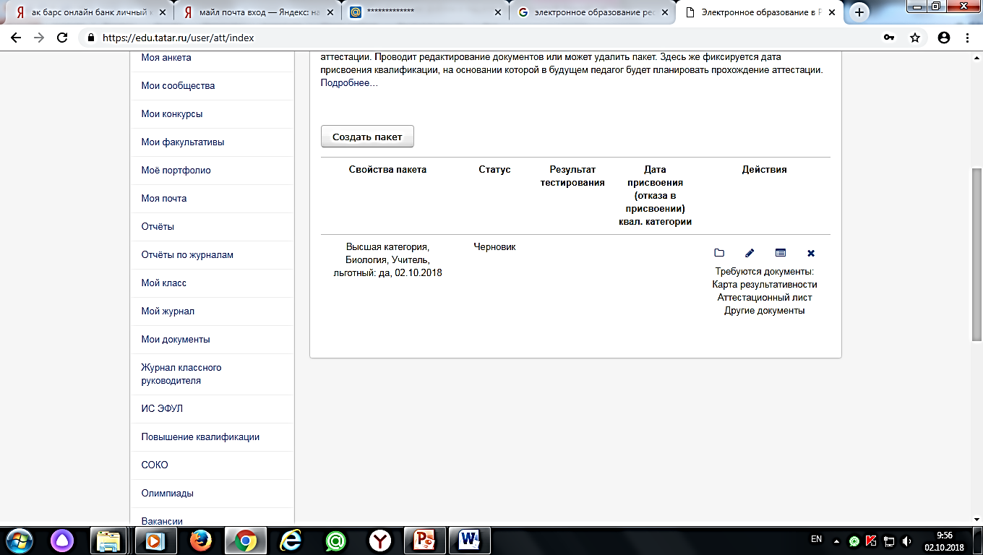
4 действия:
Папка – просмотр пакета
карандаш – редактировать пакет
прямоугольник – редактировать заявление
крестик – удалить всё

Slide 22
Если Вы все прикрепили в пакете, но необходимо нажать на стрелку для отправления КУРАТОРУ ОУ

Slide 23
Коллеги. ВАЖНО!!!
Для педагога с высшей категорией!!!
Если после загрузки документов и сохранения своего пакета, стрелочка не появилась, значит вы не прикрепили все документы, которые были положенными.
Будьте внимательными при создании своего пакета.

Slide 24
Сроки создания пакета и прикрепления документов:
Высшая кв.категория до 23.10.2019г.
Первая кв.категория до 21.10.2019г.

